Slide 1



Busca
GREGORY VELOSO SILVA

Slide 2


Tipo de busca
Por índice
Sequencial
Binária

Slide 3
Por índice ou Sequencial
Basicamente, esse algoritmo percorre o array que contém os dados desde a sua primeira posição até a última
Assume que os dados não estão ordenados, por isso a necessidade de percorrer o array do seu início até o seu fim

Slide 4
Por índice ou Sequencial
Para cada posição do array, o algoritmo compara se a posição atual do array é igual ao valor buscado.

Slide 5
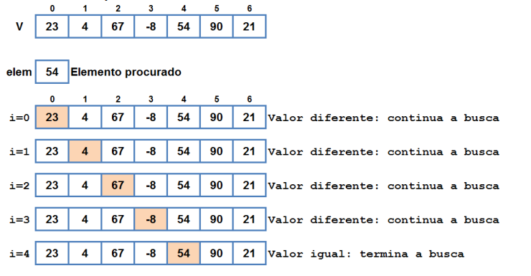
Por índice ou Sequencial

Slide 6
Binária
A cada passo, esse algoritmo analisa o valor do meio do array
Caso esse valor seja igual ao elemento procurado, a busca termina
Caso contrário, a busca continua na metade do array que condiz com o valor procurado

Slide 7
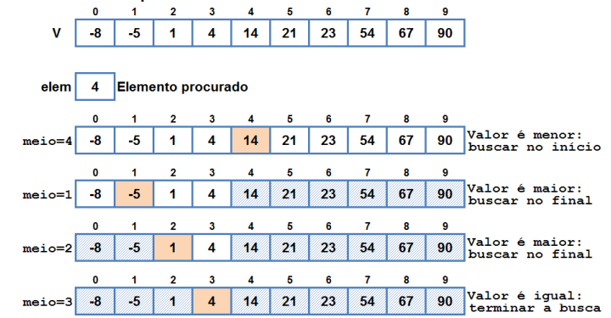
Binária

